Slide 1

Talleres de Análisis Político I
Master de Análisis Político y Electoral
Sesión 1
06/11/2023
Pau Vall-Prat
pau.vall@uc3m.es

Slide 2
Preliminares

Slide 3
Presentación
Pau Vall-Prat
Grado y Máster en Ciencia Política (UPF)
Máster en Ciencia Política y Economía Política (LSE)
Doctor en Ciencia Política (UB)
Estancias en Yale y Göteborg
Tesis: The Political Economy of Regional Elite Splits
Investigador posdoctoral (IC3JM-UC3M)

Slide 4
Agenda de investigación
Economía política histórica y política comparada
Transiciones a la democracia
Elecciones en autocracias
Competición entre elites
Orígenes de partidos regionales
Patrones de uso de métodos de fraude electoral
Crisis bancarias y apoyo democrático
También: formación de gobiernos y política multinivel
Para más información: www.pauvallprat.com

Slide 5
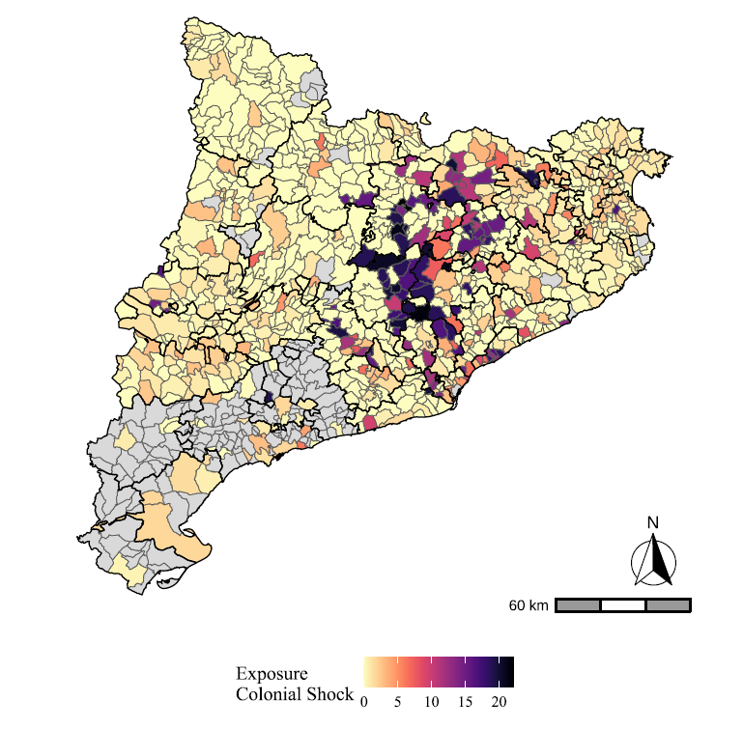
Metodología
Eminentemente cuantitativa
Datos a nivel micro
Municipal o sección censal →
Individual
Recogida y sistematización de datos a partir de nuevas fuentes (archivos) o combinación de datos existentes
Aplicación de técnicas estadísticas a partir de métodos de inferencia causal
Exposición al choque económico causado por el Desastre colonial de 1898. Datos a nivel municipal

Slide 6
Presentaciones
Vuestro turno
Nombre
¿De dónde sois?
Ciudad
Universidad
Estudios previos
¿Experiencia previa en softwares estadísticos?
Principales intereses de investigación/análisis
Figura política que admiréis
Politólogo de cabecera
Base de datos preferida

Slide 7
Aspectos prácticos
Dos bloques de 1.15h
En cada sesión:
Introducción “teórica”
Sobre todo práctica en R
Evaluación
10% Participación
30% Ejercicios en clase → 2 entregas
60% Trabajo final

Slide 8
Dudas y contacto
Plan docente colgado en el aula virtual
Presencial: 30’ antes y después del horario de clase
Enviadme un correo
Correo electrónico: pau.vall@uc3m.es
Si no contesto en 24/48h laborables, insistid

Slide 9
(Re-)Introducción a R

Slide 10
¿Qué es?
Es un entorno de programación útil para
Manipulación de datos
Cálculo y análisis de datos
Representación gráfica
Producción de documentos
Proyecto colaborativo
Comunidad entusiasta
Miles de paquetes
Se puede usar en cualquier ordenador
¡Gratuito!

Slide 11
Valorando R
Ventajas
Desventajas
Software libre
Múltiples funcionalidades
Potencia elevada para hacer casi cualquier cosa
Obliga a pensar de forma diferente en los datos
Permite trabajar con múltiples datos a la vez
Facilita reproducibilidad
Curva de aprendizaje pronunciada
No es muy visual, dificultad de identificar problemas
Limitaciones para trabajar con grandes bases de datos

Slide 12
Ante la duda
Stackoverflow
Tutoriales y manuales
An introduction to R https://cran.r-project.org/doc/manuals/r-release/R-intro.html
R for Data Science https://r4ds.had.co.nz/
Quantitative Social Science: https://press.princeton.edu/books/hardcover/9780691167039/quantitative-social-science
DataCamp, Coursera, edX…

Slide 13
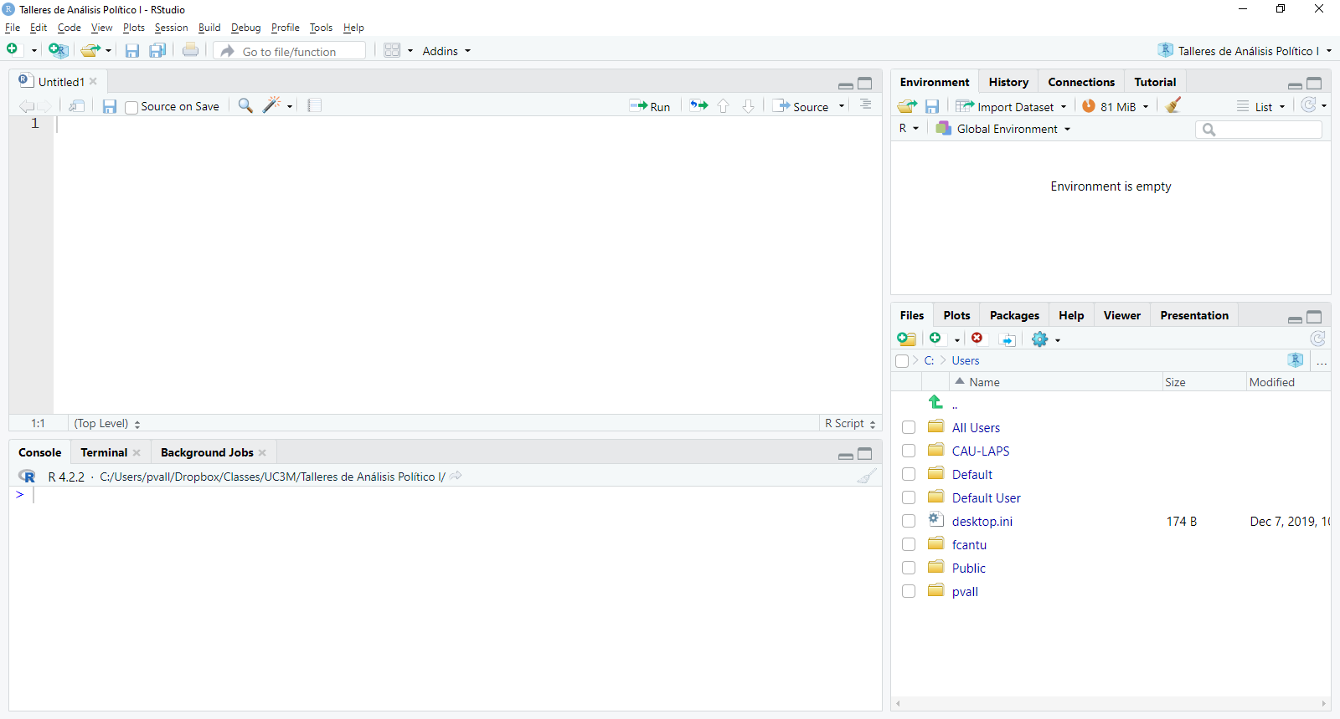
RStudio
Editor de código
Ventana de ambiente
Consola
Ventana de ficheros

Slide 14
¿Para qué sirve cada ventana?
Editor de código
Ficheros donde se escribe el código. Elemento clave para la reproducibilidad
Consola
Muestra los resultados del código ejecutado
También permite ejecutar código de forma rápida
¡no recomendable!
Ventana de ambiente
Muestra los objetos almacenados
Ventana de ficheros/gráficos…
Permite visualizar resultados del trabajo: gráficos, html…
Encontrar ficheros
Ver detalles de los paquetes empleados, etc.

Slide 15
Empezar a trabajar con R
Crear un proyecto de R para cada trabajo o proyecto en el que se quiera trabajar
Hay distintos modos de hacerlo
Mantener un orden dentro del proyecto
Carpetas para cada tipo de documentación
Nombres de ficheros lógicos y ordenados
Guardar todos los códigos de forma estructurada
Una opción es usar el paquete r4np que crea un proyecto y carpetas para mantener el orden [link]
devtools::install_github("ddauber/r4np")

Slide 16
Buenas prácticas
Carpetas
Archivos
Separadas por usos
Datos de lectura (originales)
Datos procesados
Gráficos
Tablas
Archivos suplementarios
Indicar claramente qué hacen
Nombre secuencial
0_crear_base_datos
1_analisis_descriptivo
2_analisis_inferencial
3_graficos
4_apéndice

Slide 17
Código en R
Pensar antes de escribir código
El código como un medio de comunicación
Entre uno y el ordenador
Entre uno y otra gente
Entre uno y su yo del futuro
Crucial comentar el código, es importante describir todo lo que se está haciendo
El código debe funcionar de inicio a fin
Se pueden hacer pruebas en la consola, en el código sólo lo que sea realmente necesario

Slide 18
Paquetes
Sin paquetes, R no haría nada
El paquete es un conjunto de código, datos y documentación que permiten implementar funciones predefinidas.
Por defecto, vienen algunos ya cargados
Descubrid cuales con la función search()
Se pueden instalar
CRAN: install.packages(“nombrepaquete”)
GitHub: devtools::install_github(“nombrepaquete”)
Instalar una vez, cargar en cada sesión que se quiera emplear el paquete

Slide 19

Un paquete para gobernarlos a todos
El paquete pacman
Permite cargar directamente distintos
paquetes e instalarlos si no lo están
Una única función permite
Instalar +
Cargar
https://www.rdocumentation.org/packages/pacman/versions/0.5.1

Slide 20
¿Cómo funciona R?
Todo lo que existe es un objeto
Todo lo que se ejecuta es una función
Los objetos son como los sustantivos, las funciones como los verbos.
Con “<-” asignamos objetos
Las funciones son una palabra seguida de paréntesis
Comprenden argumentos, especificaciones sobre lo que se quiere hacer

Slide 21
Contenidos en R: objetos
R se basa completamente en objetos, cualquier dato deberá formar parte de un objeto
Todo elemento en R tiene un nombre
No hay un estándar sobre nombres, recomendaciones
Consistencia
Recognoscibilidad
Brevedad
R es sensible a mayúsculas/minúsculas
Todo objeto tiene una clase
Character
Number
Integer
Logical
Vector
Matrix
Dataframe
List
Function...

Slide 22
Marco de datos (dataframe)
Es el tipo de objeto más habitual para trabajar en R
Consiste de múltiples vectores del mismo tamaño
Cada fila corresponde a una observación
Cada columna corresponde a una variable
Importantísimo tener claro los datos en qué unidad de observación están y que se ajuste a la unidad de análisis

Slide 23
Funciones: creación
Una función siempre implica la creación de un objeto a partir de un argumento.
Por ejemplo, si se quiere una función que devuelva la mitad del valor de un número se podría crear:
funcionmitad <- function(x){
y <- x/2
return(y)
}
Cread una función que permita hacer algún otro cálculo

Slide 24
Funciones: argumentos
Una función puede tener más de un argumento
Se pueden especificar distintos objetos dentro de la función
funciontexto <- function(x,t){
y <- x/2
z <- paste0(t," ",y)
return(z)
}
Se podría aplicar de dos modos
funciontexto(4, “Valor”)
funciontexto(x = 4, t = “Valor”)

Slide 25
El proceso de análisis de datos

Slide 26
Un resumen gráfico

Slide 27
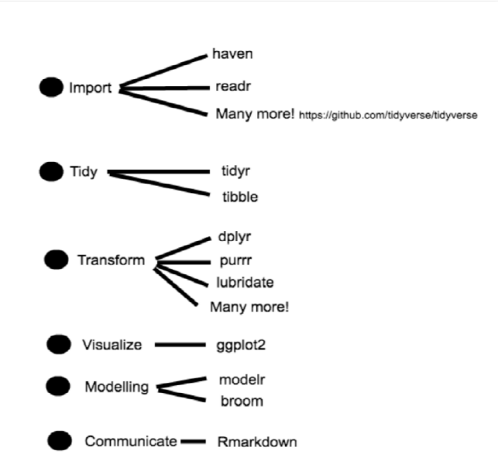
¿Cómo hacerlo?

Slide 28
Un poco de motivación, o no…
Hadley Wickham
Kosuke Imai
The bad news is that when ever you learn a new skill you’re going to suck. It’s going to be frustrating. The good news is that is typical and happens to everyone and it is only temporary. You can’t go from knowing nothing to becoming an expert without going through a period of great frustration and great suckiness.
One can learn data analysis only by doing, not by reading.

Slide 29

Introducción a tidyverse

Slide 30
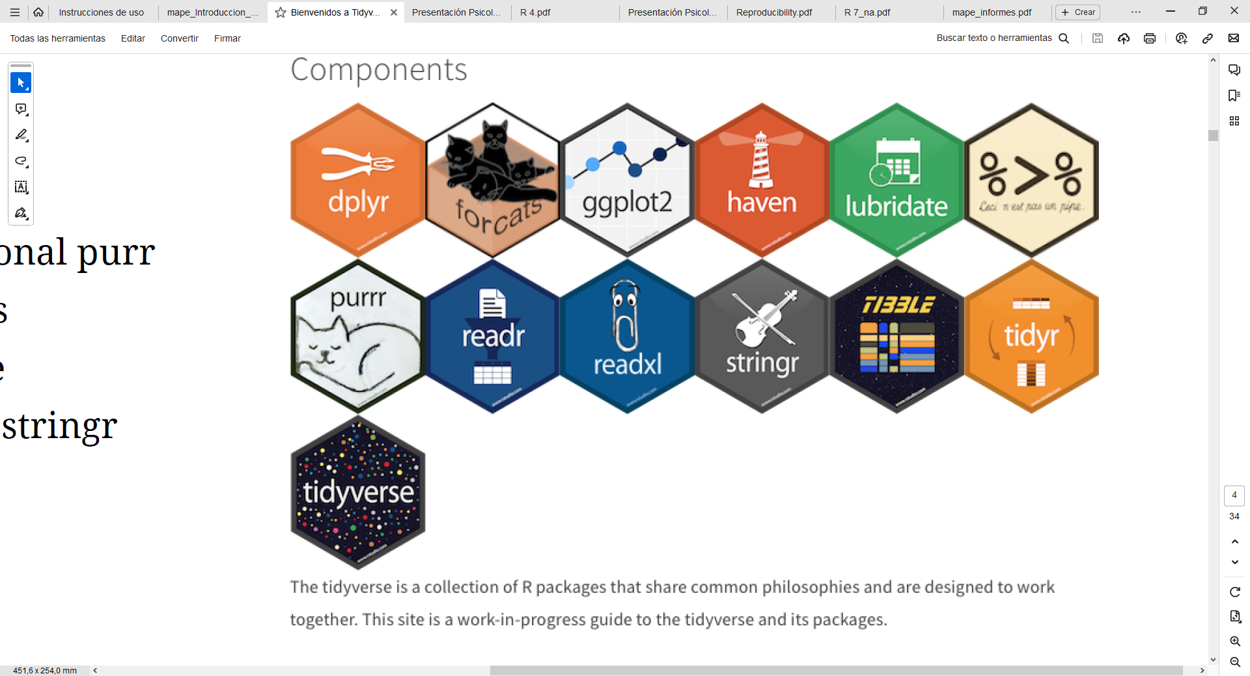
¿Qué es tidyverse?
Conjunto de paquetes creados por Hadley Wickham
Permiten implementar el proceso de análisis de datos presentado antes de forma efectiva
Basado en la lógica de tidy data o dato limpio
Fila: unidad observada
Columna: variable
Tabla: una por tipo de unidad de observación

Slide 31
Tidyverse: paquetes
dplyr
modificar datos
forcats
factores
ggplot2
gráficos
haven
importar
lubridate
fechas
magrittr
pipes
purr
funciones
readr
importar tablas
readxl
importar excel
stringr
texto
tibble
tablas
tidyr
reestructurar datos

Slide 32
Clave de tidyverse
Encadenar funciones con la pipe, tubería o pipa
Hay dos tipos de pipa
magrittr pipe: %>%
base pipe: |> [creación reciente, más info]
Se puede añadir rápidamente: ctrl+shift+m
Elegir el tipo de pipa
Tools > Global Options > Code > Editing > Native pipe operator

Slide 33
Uso de la pipa (1)
Permite ejecutar código de izquierda a derecha
Por defecto, las pipas hacen que el primer argumento en una función después de una pipa sea el objeto que queda a la izquierda de la pipa
Por ejemplo
round(mean(c(1,5,10)), digits = 2)
mean(c(1,5,10)) |> round(digits = 2)
Permite ejecutar diferentes funciones de forma secuencial
No requiere insertar funciones dentro de otras funciones
Simplifica el código empleado

Slide 34
Uso de la pipa (2)
Permite leer el código de forma más fácil
Evita tener que guardar objetos para pasos intermedios
En el ejemplo anterior se podría haber simplificado aún más:
a <- c(1,5,10)
a |> mean() |> round(digits = 2)
En el vector a, primero calculamos la media, luego redondeamos el valor a 2 dígitos tras el decimal

Slide 35



Importar datos en R
Hay tres paquetes de tidyverse
Readr
Importar csv y tablas simples
Readxl
Importar excel
Haven
Importar de otros formatos de software estadístico
.sav – SPSS
.dta – STATA

Slide 36
Ejercicio
Vamos a importar la base de datos del QoG en distintos formatos
csv
excel
Stata
Fuente
https://www.qogdata.pol.gu.se/data/
Cread un objeto distinto en R para cada fichero
Recordad usar los paquetes adecuados

Slide 37
La semana que viene
Modificar bases de datos: paquetes dplyr y tidyr

